Slide 1

Розташування кабелю
БРАТИ СЕШАНЬ
Перекладено групою Mystic Beavers #2101

Slide 2
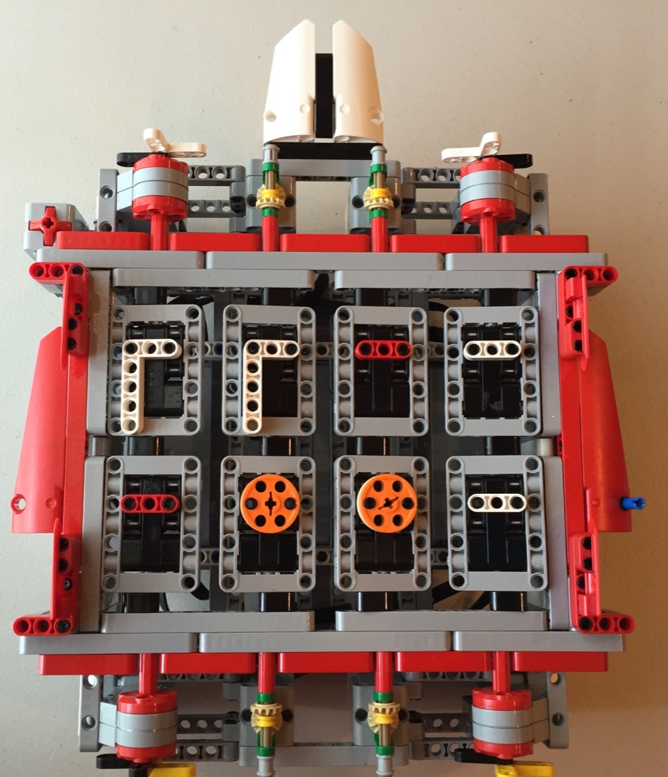
Що таке кабельне розташування?
Незалежно від того, якого робота ви будуєте (для розваги, для занять чи для змагань), ви повинні добре підключити свого робота.
Ось три причини цього:
Естетичність - робот повинен добре виглядати.
Зручність - кабелі не повинні заважати роботі робота.
Ідентифікація: якщо вам потрібно замінити деталь у роботі або перемонтувати проводку, ви можете простежити за кожним кабелем і знати, де він належить.
EV3 M3MORY GAM3
Перекладено групою Mystic Beavers #2101

Slide 3
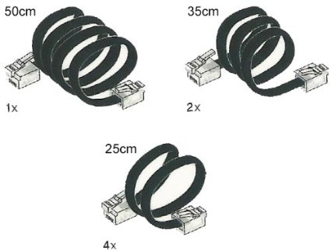
Кабелі EV3
Комплект EV3 Edu Core (№45544) і роздрібний комплект (№31313) містять такі кабелі:
4 х 25 см, 2 х 35 см, 1 х 50 см
Якщо ви зламали кінець кабелю або вам потрібно більше кабелів, ви можете купити більше в LEGO:
http://shop.lego.com/en-US/EV3-CablePack-45514
Перекладено групою Mystic Beavers #2101

Slide 4
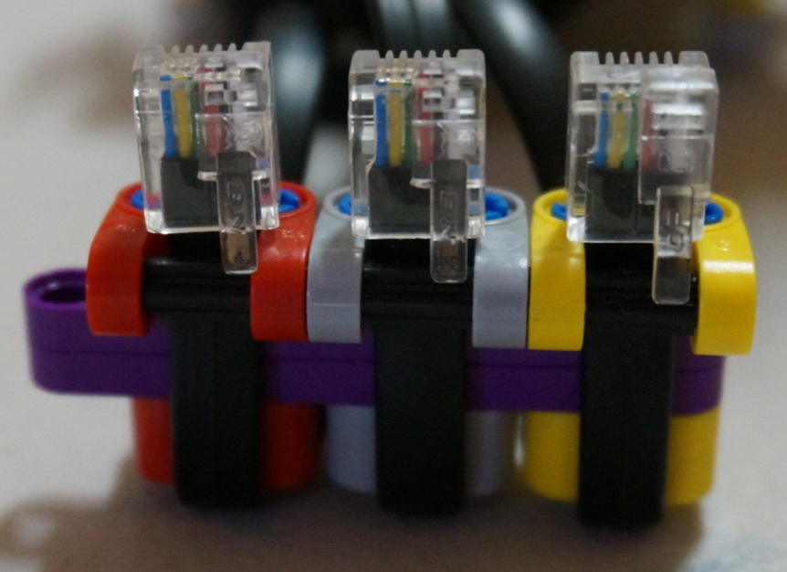
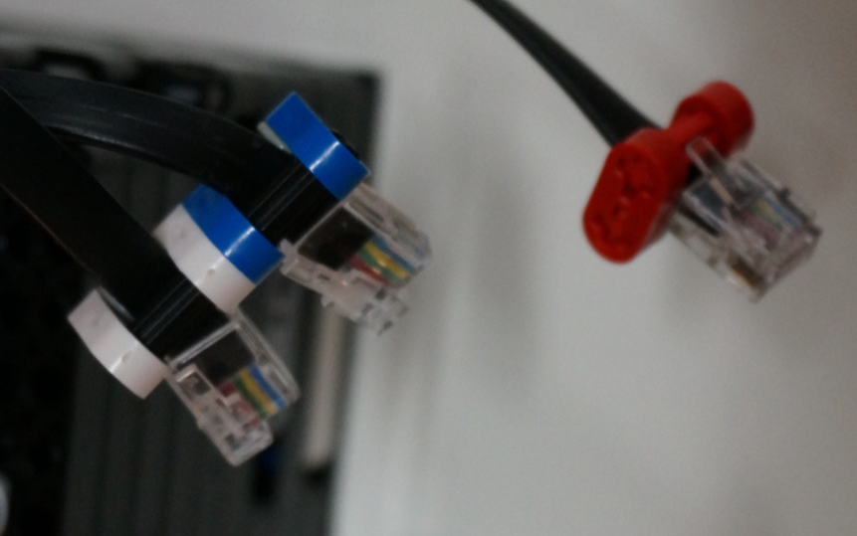
Ідентифікація кабелю
Деякі люди люблять використовувати гумки LEGO для позначення кабелів і таким чином легше ідентифікувати двигун або датчик, до якого він підключений.
Ми не використовуємо цю техніку, тому що гумки LEGO дорогі, делікатні, і їх нелегко замінити. Гумки поставляються в невеликих упаковках і мають багато інших застосувань
Замість цього спробуйте обмотати кабелі різнокольоровими деталями LEGO
Перекладено групою Mystic Beavers #2101

Slide 5
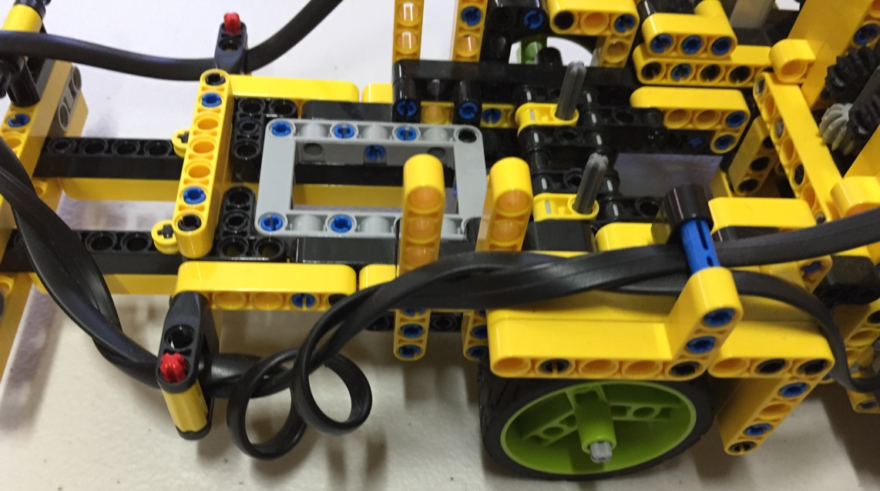
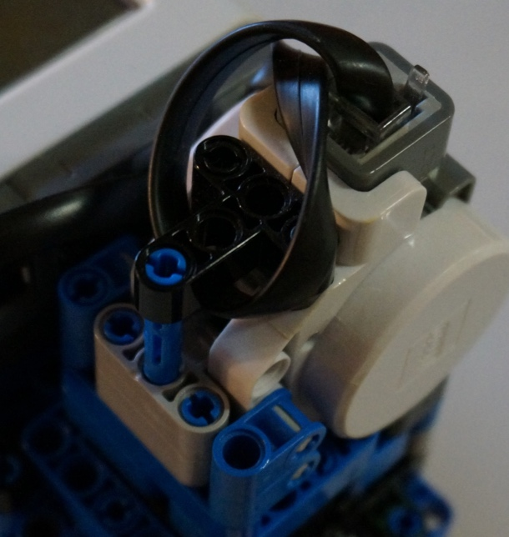
Укорочення кабелю
Використовуйте кабель найближчої довжини
Якщо кабелі занадто довгі, ви можете обернути його навколо однієї з балок свого робота
Перекладено групою Mystic Beavers #2101

Slide 6
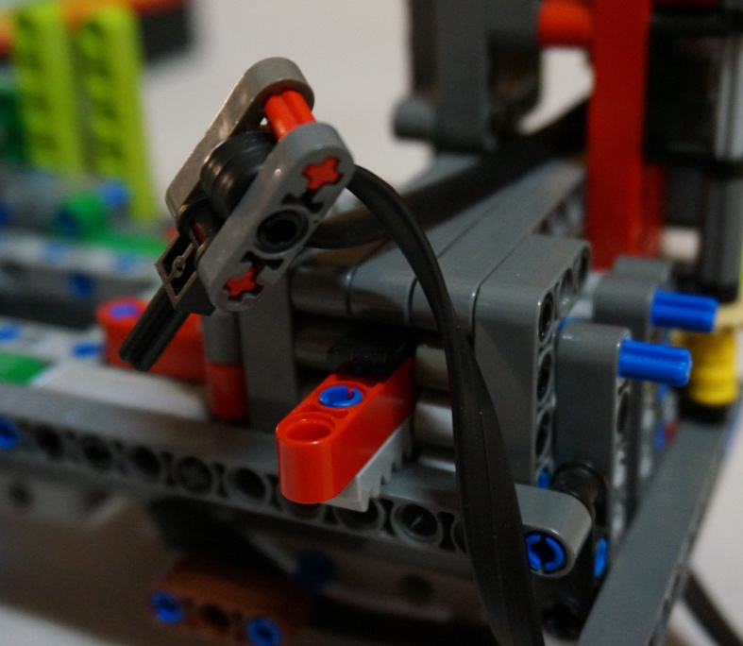
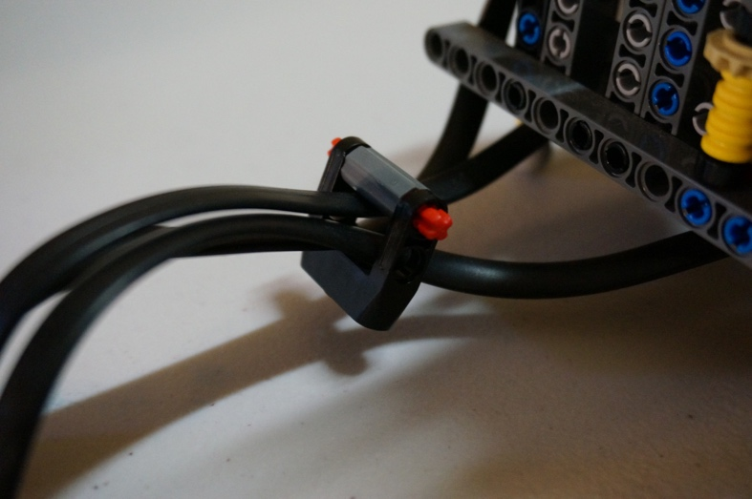
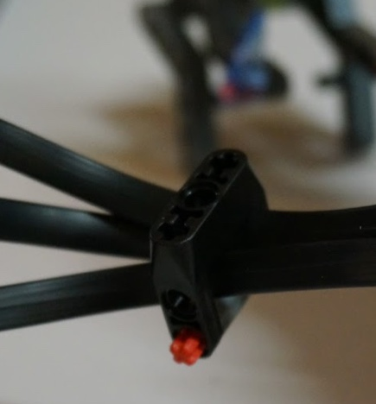
Кабельні тримачі для об'єднання кабелів
Тримачі кабелю допомагають ідентифікувати двигун або датчик, до якого підключено кабель (використовуйте різні кольори для кожного двигуна та датчика)
Ви можете використовувати їх для кріплення кількох кабелів разом
З їх допомогою можна приєднати трос до балки (приклади на наступному слайді).
Шестерні LEGO можна використовувати як тримачі кабелю. На цих малюнках кабелі проходять через частини трансмісій, вони досить просторі, щоб умістити кілька кабелів.
Перекладено групою Mystic Beavers #2101

Slide 7
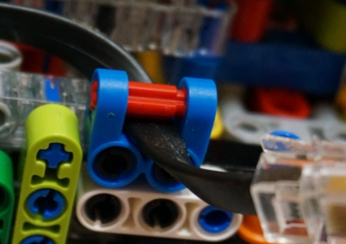
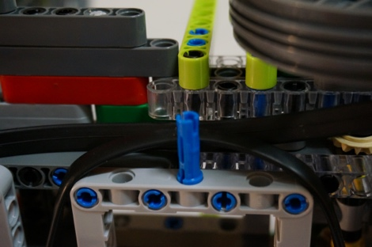
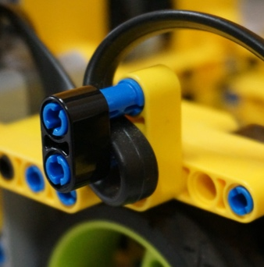
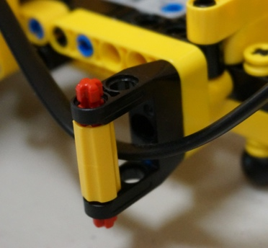
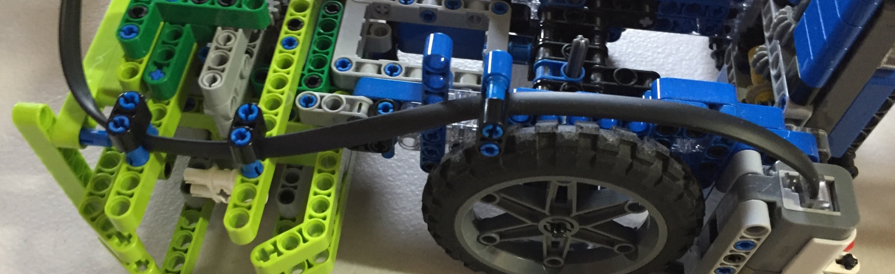
Кабельні напрявляючі
Направляючі для довгих кабелів EV3 допомагають запобігти торканню кабелів рухомих частин робота та тримати кабелі в одному місці на роботі.
Перекладено групою Mystic Beavers #2101

Slide 8
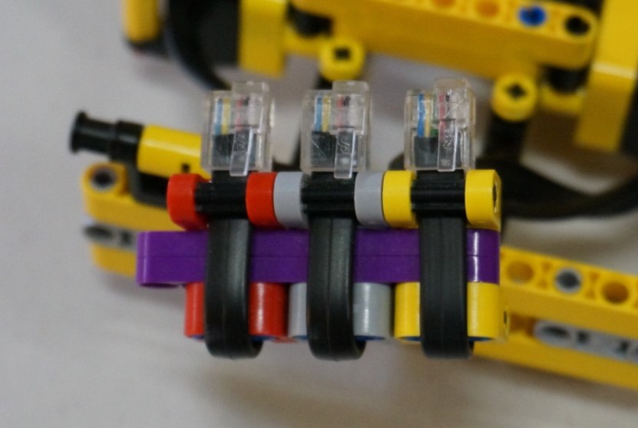
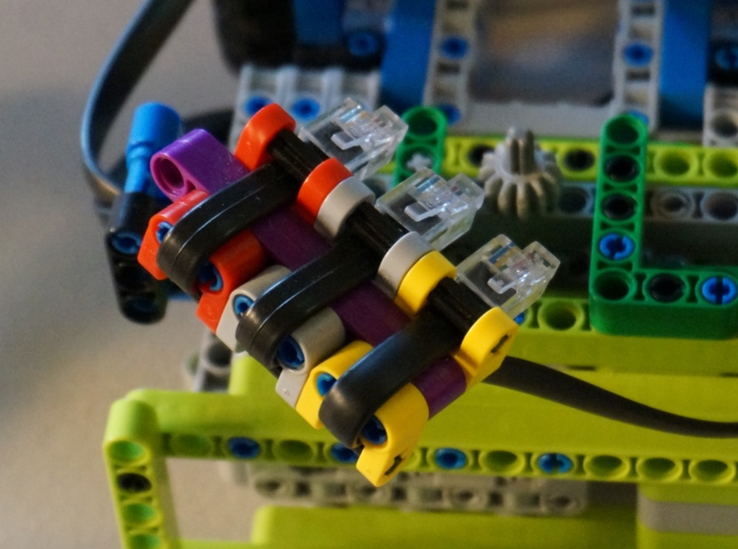
Лайфхаки підключення кабелів
Якщо ви плануєте робота з частою заміною двигунів і датчиків, вам потрібен швидкий спосіб підключення кабелів.
Технологія, показана на зображеннях, завжди підтримує правильний відстань між кабелями та дозволяє підключати їх усі одночасно
Використання різних кольорів дозволяє встановити стандарт: який кабель якого кольору підключається до якого двигуна чи датчика
Перекладено групою Mystic Beavers #2101

Slide 9
УспІхІв!
Цей посібник створили Санджай Сешан і Арвінд Сешан
Цей посібник був перекладений командою Mystic Beavers #2101
Ви можете знайти більше посібників за адресою:
www.ev3lessons.com та www.flltutorials.com

Slide 10
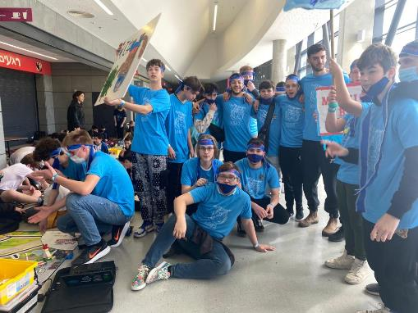

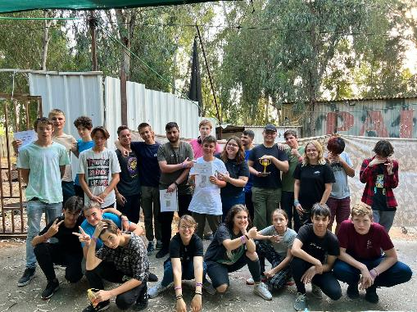

Mystic Beavers

